Slide 1
이영목

Slide 2
장중현

Slide 3
이항락

Slide 4
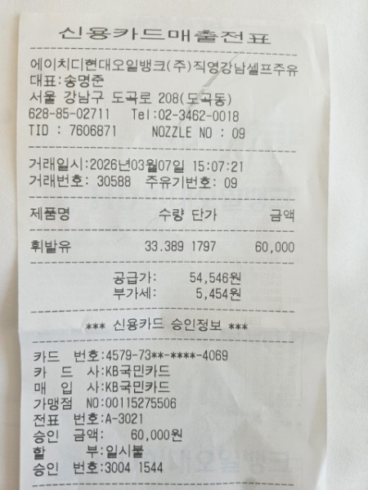
김승우

Slide 5
이현

Slide 6
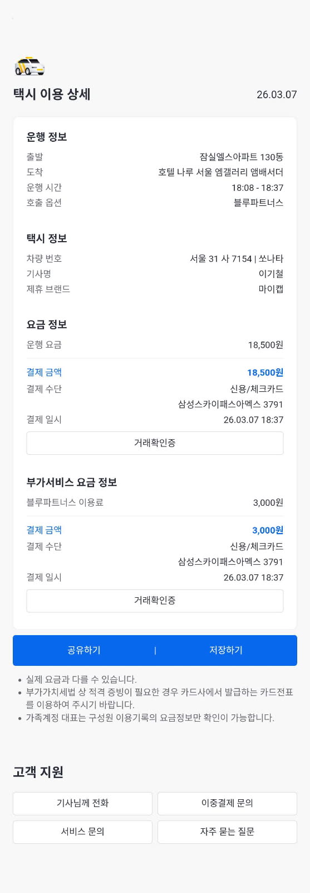
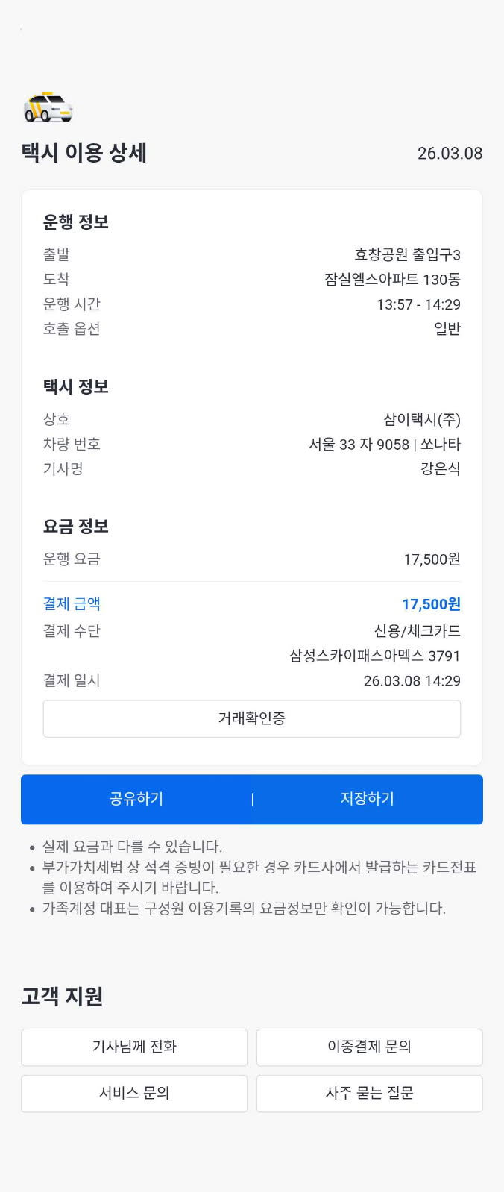
문지용

Slide 7
정다현

Slide 8
허철웅

Slide 9
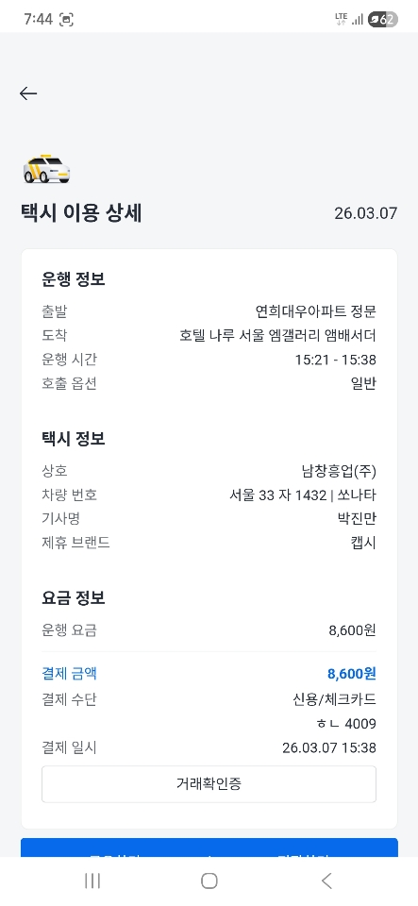
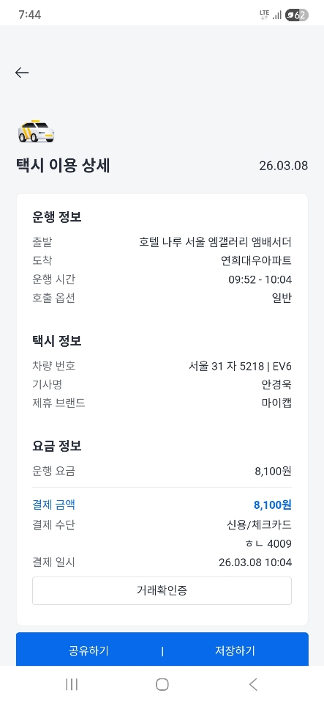
노지윤

Slide 10
강진욱

Slide 11
박효은

Slide 12
경태석

Slide 13
오정민

Slide 14
구강모

Slide 15
김광훈

Slide 16
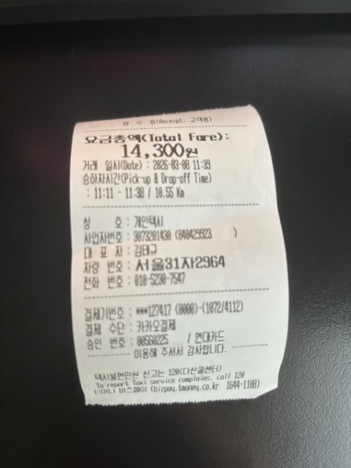
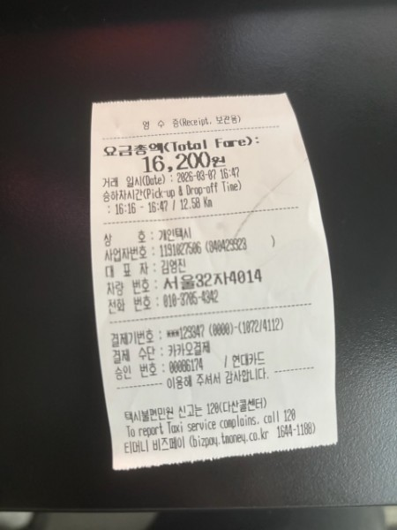
김기영A

Slide 17
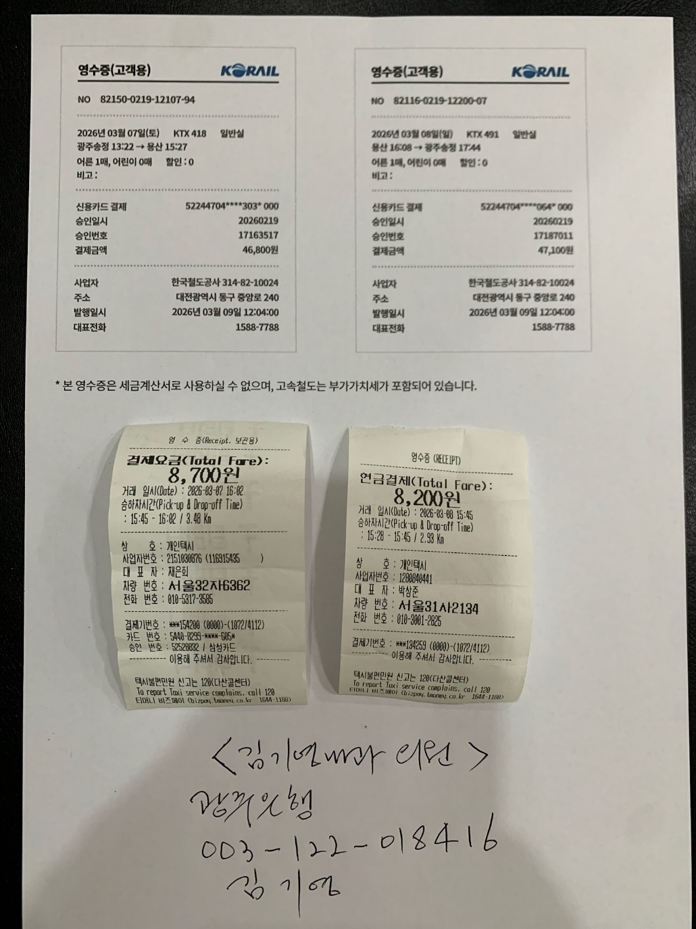
김기영B

Slide 18
김동현

Slide 19
김선숙

Slide 20
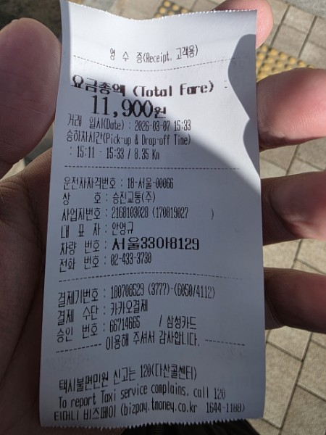
김성환

Slide 21
한유지

Slide 22
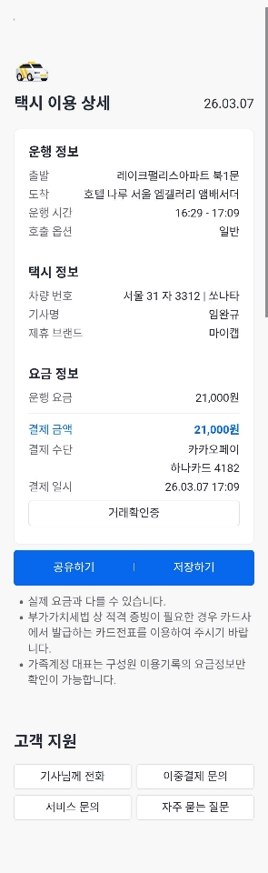
김수현(서울특별시서울의료원)

Slide 23
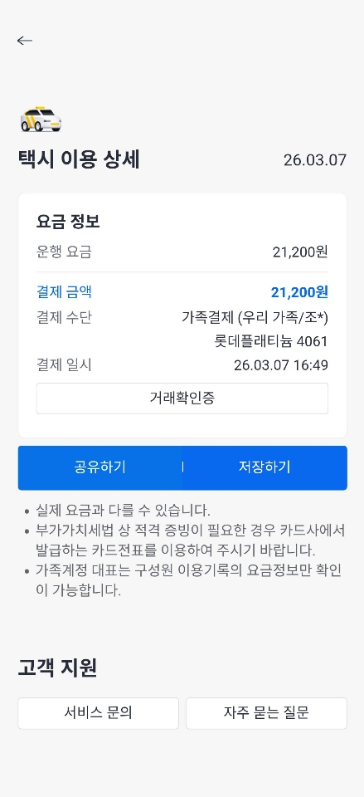
김수현B

Slide 24
조경래

Slide 25
김영남

Slide 26
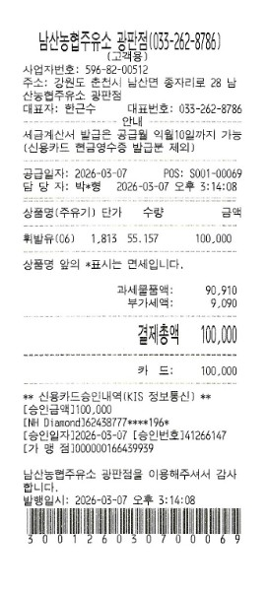
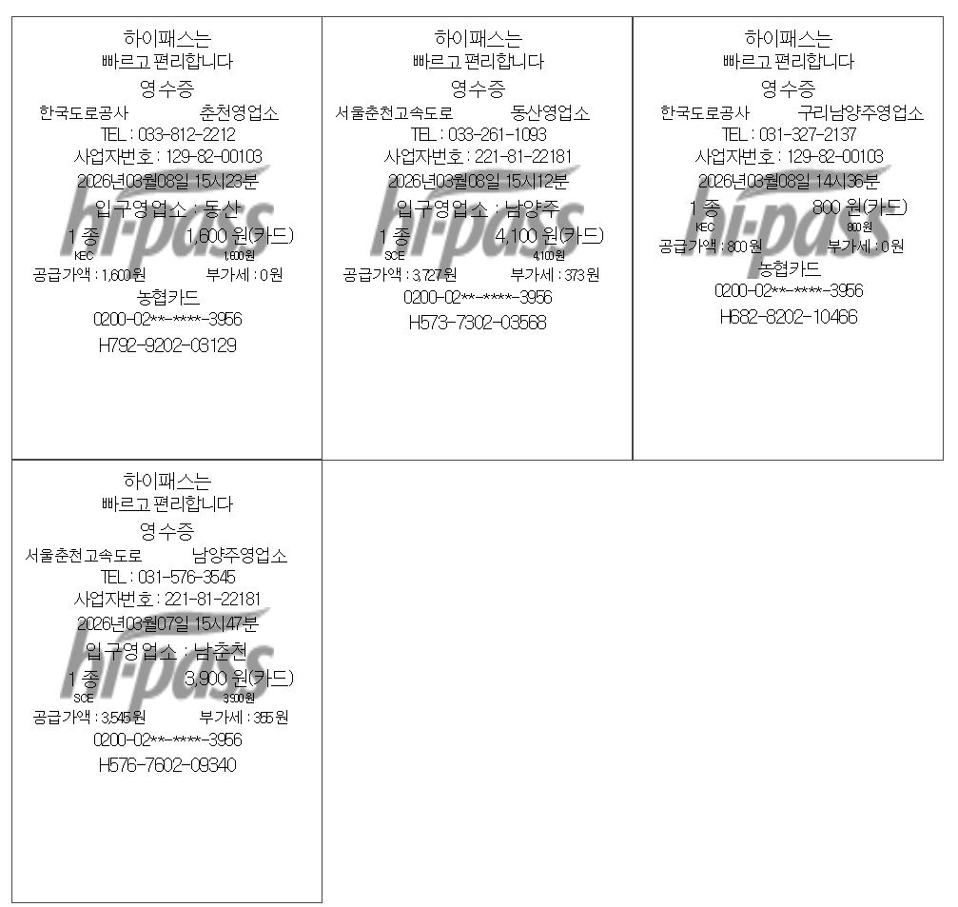
김영준

Slide 27
김영찬

Slide 28
김영호

Slide 29
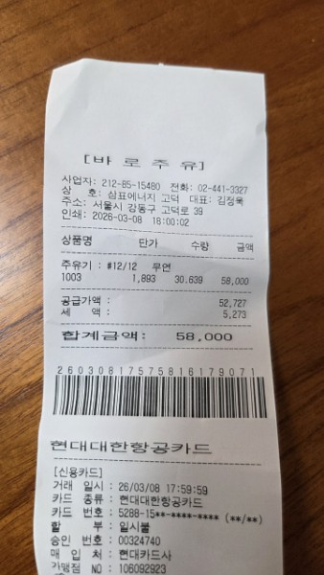
김윤석

Slide 30
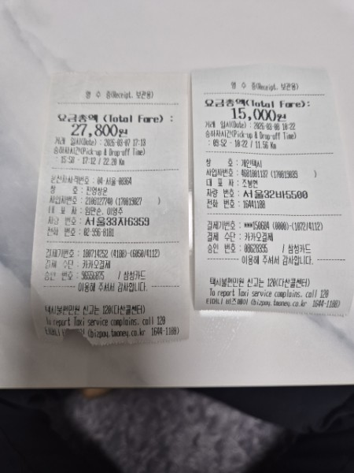
김은실

Slide 31
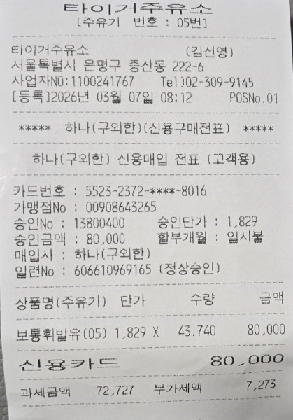
김정민

Slide 32
김제연

Slide 33
김주경

Slide 34
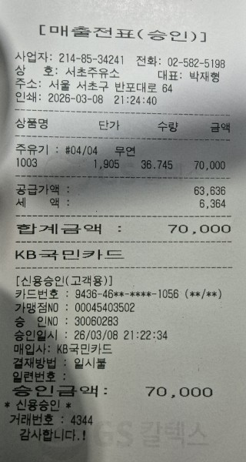
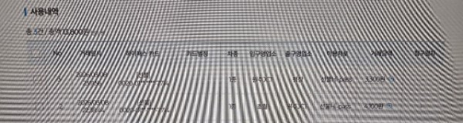
김준현

Slide 35
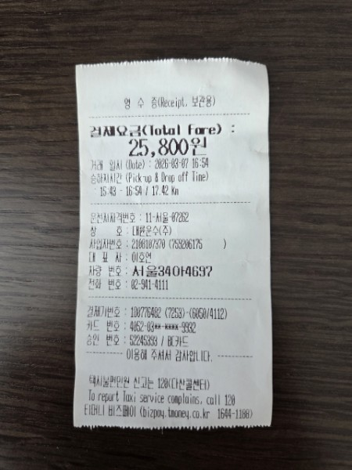
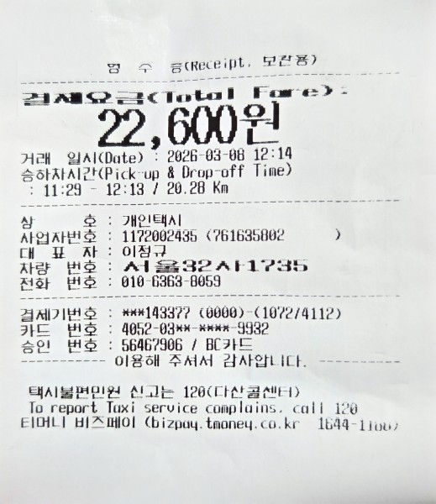
김지훈

Slide 36
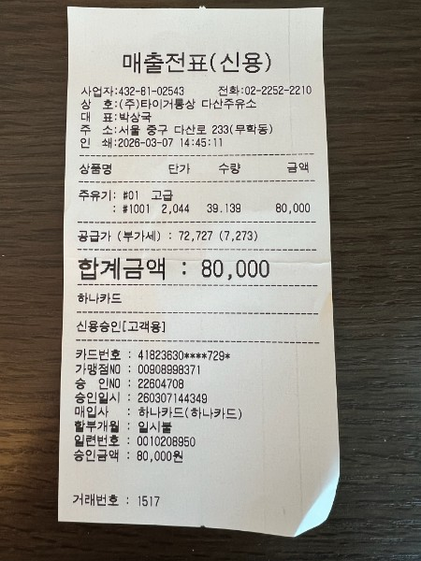
김지희

Slide 37
이흥우

Slide 38
김해동

Slide 39
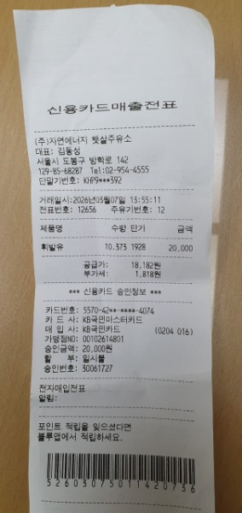
김현부

Slide 40
김홍권

Slide 41
김홍래

Slide 42
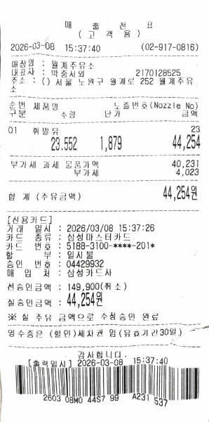
나영우

Slide 43
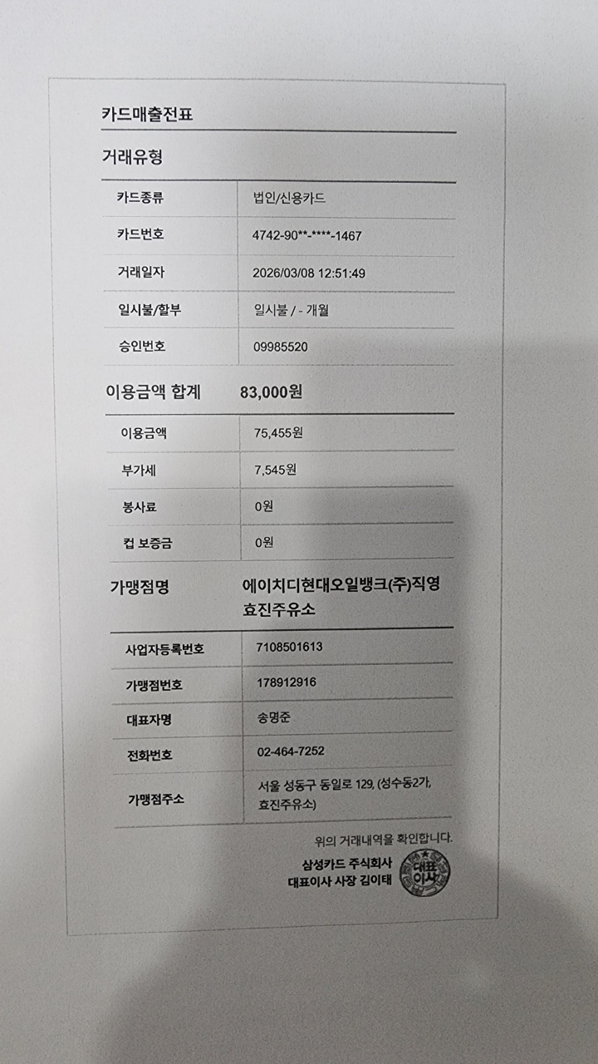
남승우

Slide 44
박경희

Slide 45
박기영

Slide 46
박소연

Slide 47
김장겸

Slide 48
노태성

Slide 49
박은숙

Slide 50
박종재

Slide 51
박철홍

Slide 52
서영미

Slide 53
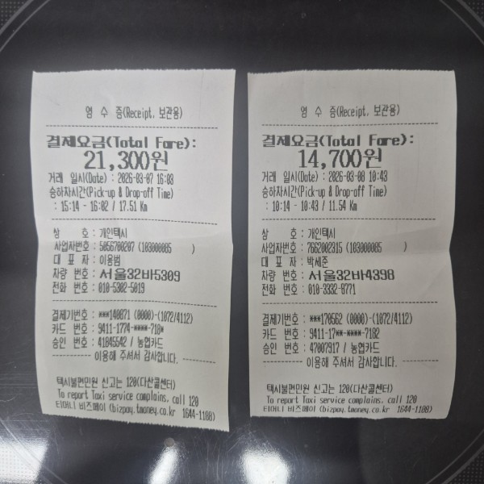
손일웅

Slide 54
신명철

Slide 55
신정아

Slide 56
신천호

Slide 57
심명주

Slide 58
양대원

Slide 59
오영철

Slide 60
유문빈

Slide 61
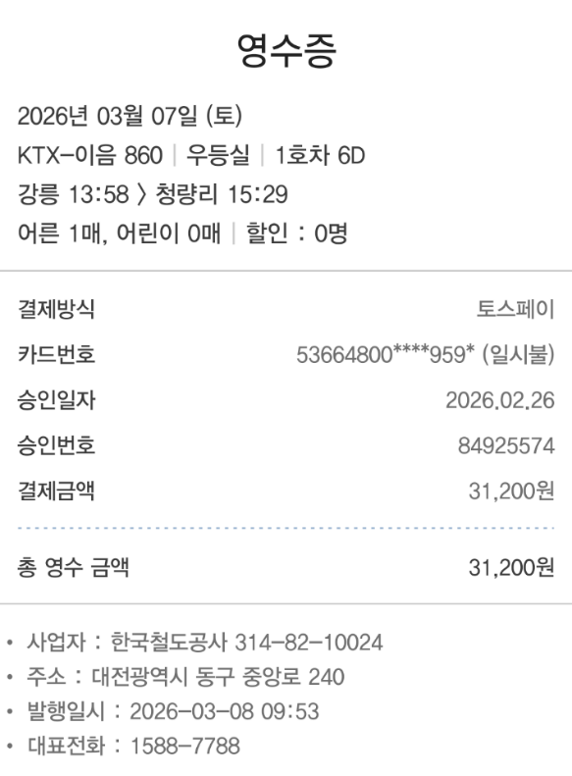
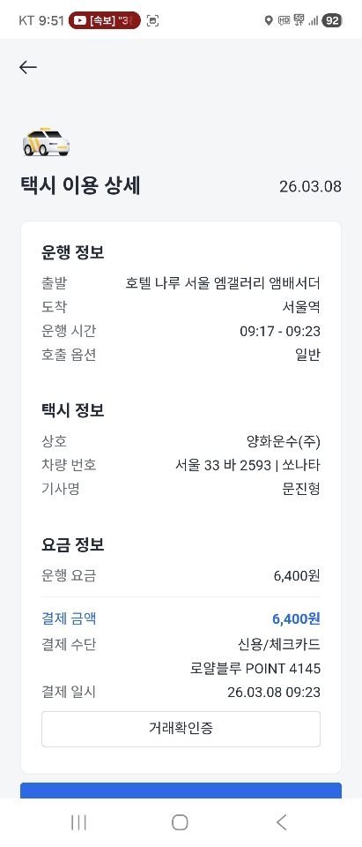
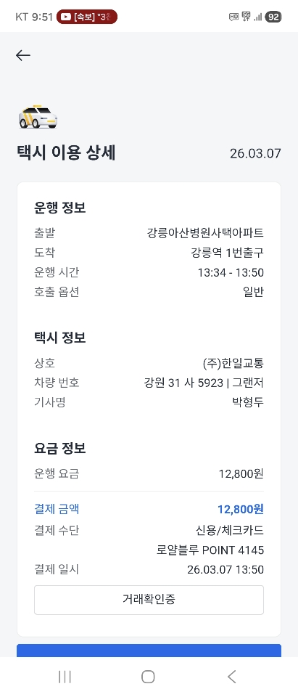
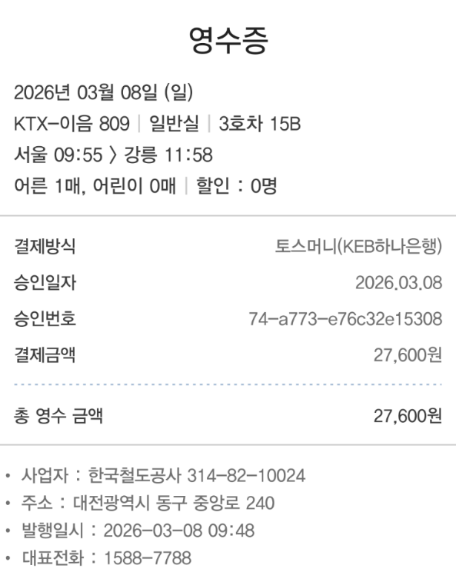
유영상

Slide 62
유현아

Slide 63
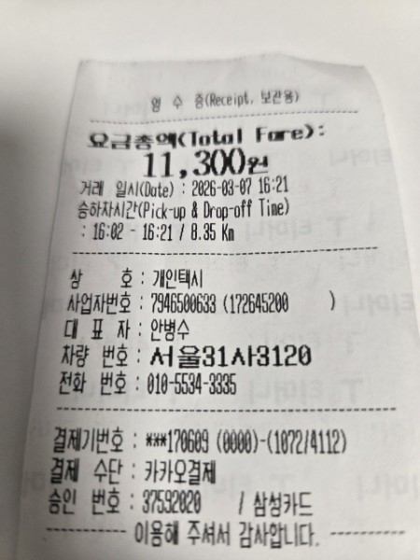
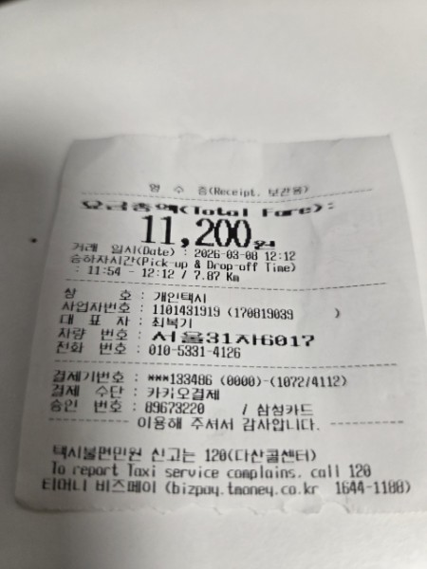
이경수

Slide 64
이미덕

Slide 65
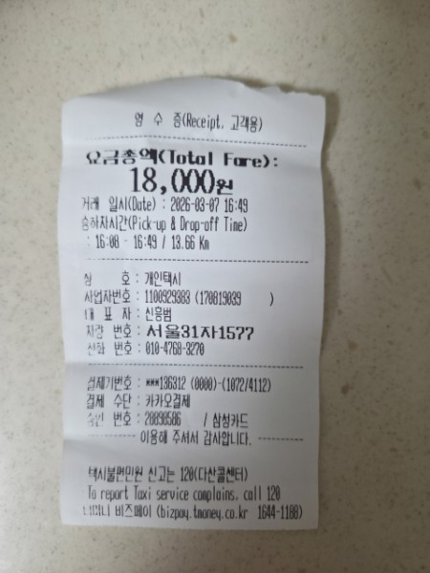
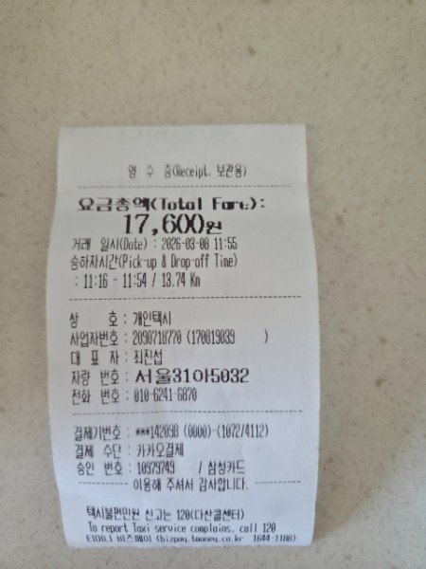
이보라

Slide 66
이소영

Slide 67
이승문

Slide 68
이욱진

Slide 69
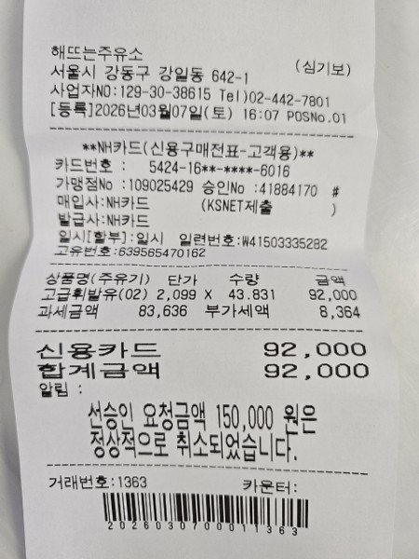
이정미

Slide 70
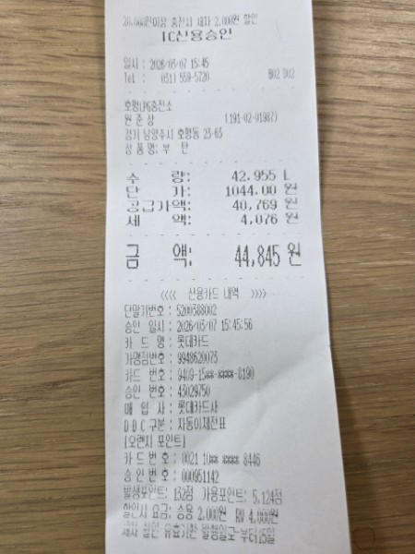
이진우

Slide 71
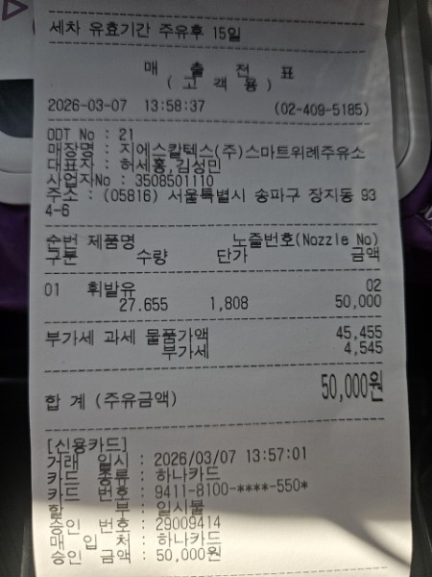
이창욱

Slide 72
김지원

Slide 73
이현호

Slide 74
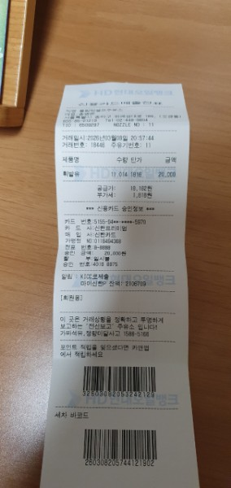
이혜용

Slide 75
윤상섭

Slide 76
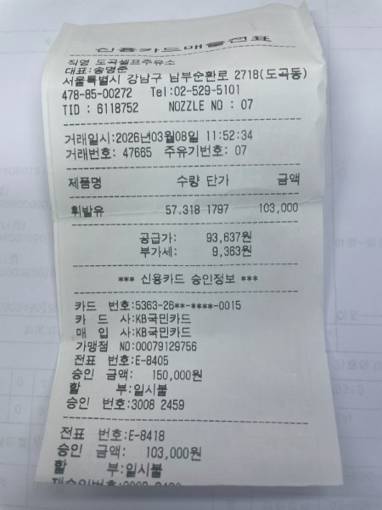
임상수

Slide 77
임선희

Slide 78
박희영

Slide 79
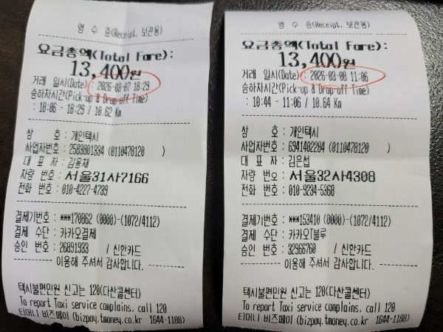
임지연

Slide 80
장세걸

Slide 81
정영훈

Slide 82
김민정

Slide 83
정윤건

Slide 84
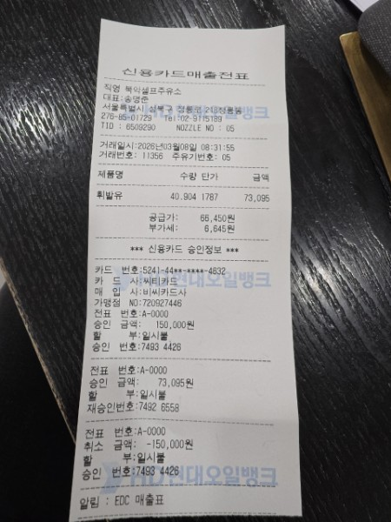
정은숙

Slide 85
김민

Slide 86
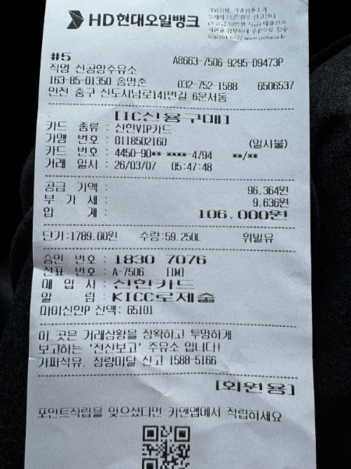
정인아

Slide 87
정재원

Slide 88
김택수

Slide 89
정재현

Slide 90
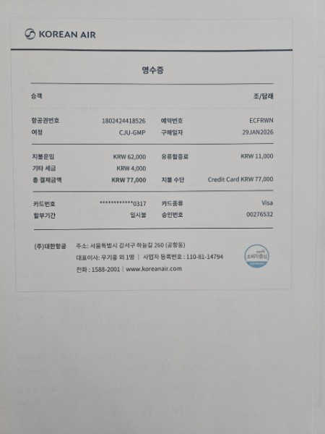
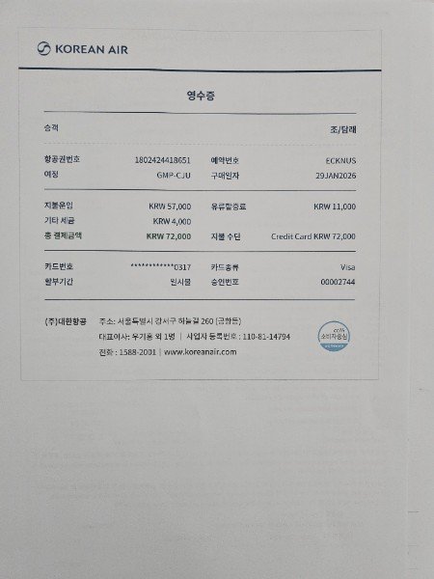
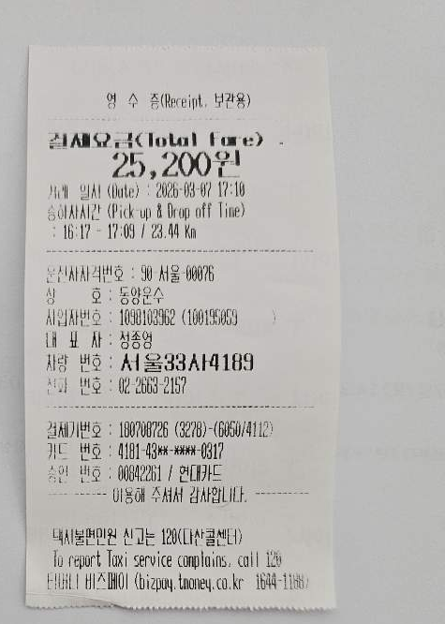
조담래

Slide 91
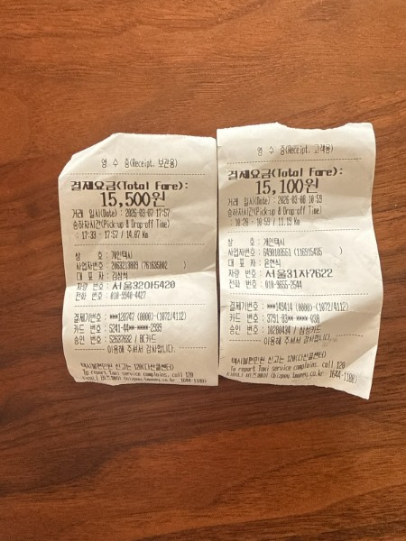
조성태

Slide 92
조유나

Slide 93
조준성

Slide 94
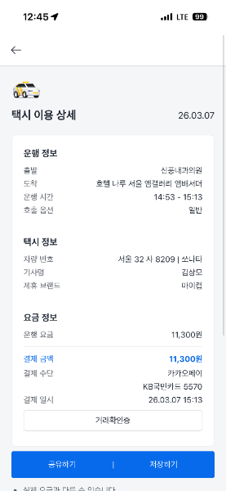
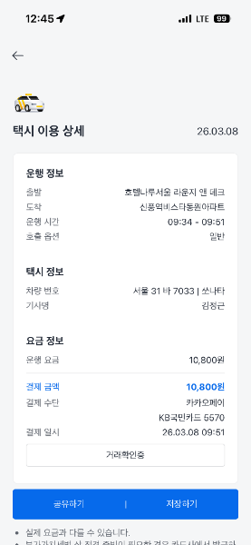
조형준

Slide 95
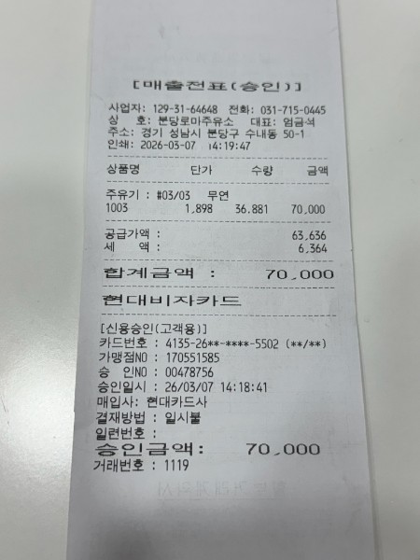
고은지

Slide 96
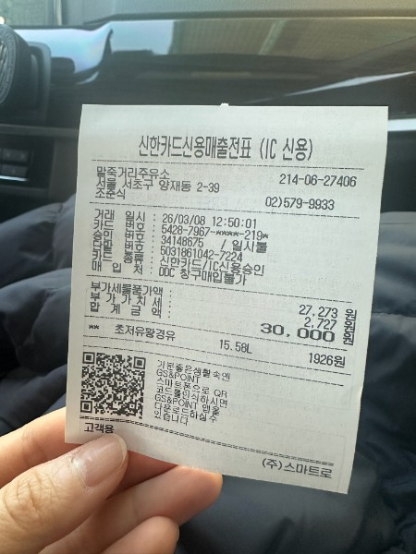
주유영

Slide 97
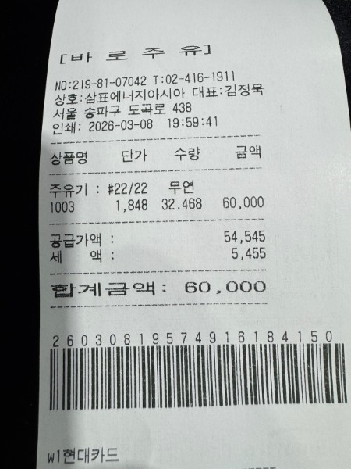
최민준

Slide 98
최윤정

Slide 99
최성배

Slide 100




최영환

Slide 101
최지민

Slide 102
한민석

Slide 103
이슬

Slide 104
한민아

Slide 105
홍성화

Slide 106

홍창기

Slide 107
황상익

Slide 108
황건익

Slide 109
황의창

Slide 110


황치상

